Slide 1
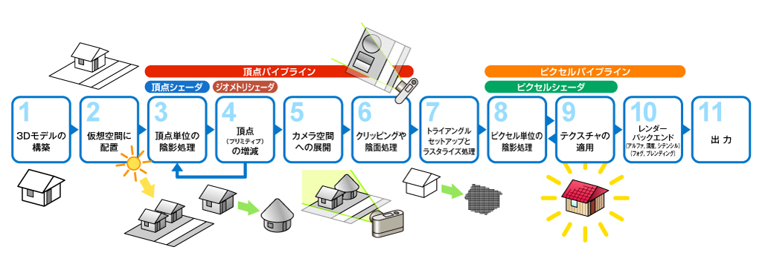
シェーダーの基礎
シェーダーについて学習するには、
レンダリングパイプラインについての知識が必須となります。
※マルチメディア検定の内容も思い出してみよう

Slide 2
シェーダーの基礎
レンダリングパイプラインとは、
画像データがモニターに表示されるまでの処理になります。
FBX, XやPNGなど、画像データがモニターに表示されるまでには、
様々な工程を経て表示されています。
ここではざっくりと説明します。

Slide 3
シェーダーの基礎
描画される画像は、描画座標をもとに仮想空間に配置されます。
まだ影も色もついていない状態で、位置関係だけ決定されます。

Slide 4
シェーダーの基礎
次に光源や画像の形状から、画像の陰影をつけていきます。
光が当たる部分は明るく、当たらない部分は暗く、といった感じです。

Slide 5
シェーダーの基礎
その後、頂点を増減させて形状を変えることもできるようになりました。
最近追加されたジオメトリシェーダーです。
ファーの細かい毛など、
モデリングが大変だけどプログラムで規則的に形作れるものに使われます。

Slide 6
シェーダーの基礎
形状と陰影が確定したら、カメラで撮影します。
カメラ視点でどのように見えるかを計算し、
裏面や、ほかの画像で隠れている部分は見えないようにしたりします（陰面処理）

Slide 7
シェーダーの基礎
画面にどう映るかが確定し、いよいよモニターに反映していきます。
画像は細かな三角形に分解され、三角形の範囲内にあるピクセルに対して、
描画していきます。
この工程をラスタライズと言います。

Slide 8
シェーダーの基礎
ラスタライズによって対象となったピクセルに色を付けていきます。
光が反射してテカテカしてる部分の塗り（陰影処理）や、
テクスチャーの色を反映させたりなどを行います。

Slide 9
シェーダーの基礎
最後に必要に応じて仕上げ（レンダーバックエンド）を行い、
画面に出力されます。仕上げの各用語については次ページで。

Slide 10
シェーダーの基礎
■レンダーバックエンドで行われるもの
・アルファ、ブレンディング
・アルファは半透明処理。後ろ側にある物体の色も反映させる。
ブレンディングは重なっている部分の色を合成すること。
・深度
・Zバッファ。
描画順ではなくピクセル単位のZ値で手前に来るかどうか判定する
・ステンシル
・マスク。特定の部分は描画しないようにする仕組み。
・フォグ
・指定の領域を霧のように塗りつぶし、奥の方を見えないようにする。

Slide 11
シェーダーの基礎
レンダーバックエンドは、
必要がなければやらなくてもよいものになります。
つまり、
処理が増えるほど重くなるものです。
これらに関しては慎重に取り入れていきましょう。

Slide 12
シェーダーの基礎
普通のプログラマーが作ることができるのは、
・頂点シェーダー
・ジオメトリシェーダー
・ピクセルシェーダー
これら3つになります。
特に頂点シェーダーとピクセルシェーダーはシェーダーの基礎となる部分です。
この２つについて学習します。
※３つ以外の部分はUnityやDirectXなど、
エンジンやライブラリに任せるのが主流です

